Slide 1
把电流表改装为电压表

Slide 2

（1）半偏法测电流表内阻R_{g}：
用小电阻箱（可读出电阻值）
较大的变阻器或大电阻箱
合上S₁，调整R的阻值，使电流表指针转到满刻度
再合上开关S₂，调整R′的阻值（不可再改变R），使电流表指针偏转到正好是满刻度的一半
可以认为R_{g} = R′。
条件: 当 R比R′大很多时 ( 为什么? )

Slide 3
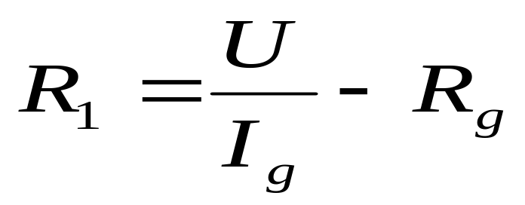
（2）改装：
测出电流表的内阻R_{g}后，根据满偏电流Ig,算出把它改装为量程是2 V的电压表时，应该串联多大的电阻R₁
在电阻箱上取好阻值R₁，把电流表跟电阻箱串联起来，就改装成一个量程是2V的电压表。
注意要将刻度盘改变.

Slide 4
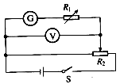
（3）校核
注意 电路 图的连接方式
变阻器:0------50欧
改变变阻器R₂的滑片位置，使V的示数分别为0.5V、1V、1.5V、2V，并核对改装的电压表的示数是否正确。
核对时要注意搞清楚改装后电流表刻度盘上的每一小格表示多大电压。

Slide 5
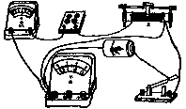
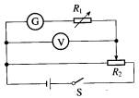
把一个电流表改装为2V伏特表后，下图是闭合电键前的校对电路，指出电路中错误、遗漏的地方。

